Slide 1
Análisis Exploratorio de Datos (EDA)
Heart Disease Dataset (UCI id=45)
• Carga de las 4 bases (Cleveland, Hungary, Switzerland, Long Beach VA) → 920 registros
• Datos faltantes y su mecanismo (MAR)
• Estadística descriptiva, outliers, correlaciones y entropía
• Tratamiento de ceros inválidos en colesterol y presión
Alumna: [NOMBRE] • Inteligencia Artificial • [FECHA]

Slide 2
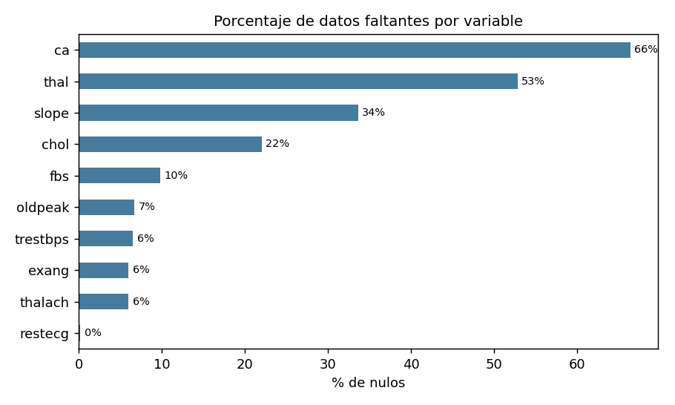
Características generales y datos faltantes
Características:
• 920 registros, 15 columnas (14 clínicas + origen)
• 4 bases de datos combinadas de 4 hospitales
• 14 variables: 8 clínicas y 6 de pruebas cardíacas
• 2 filas duplicadas
• Desafío: alta proporción de datos faltantes
Datos faltantes (MAR):
• ca 66% • thal 53% • slope 34% • chol 22%
• 67,5% de filas tiene al menos un nulo
• La ausencia NO es aleatoria: se concentra en
Hungary, Switzerland y Long Beach VA
• Decisión: no imputar; documentar y trabajar
con los valores presentes (Opción A)

Slide 3
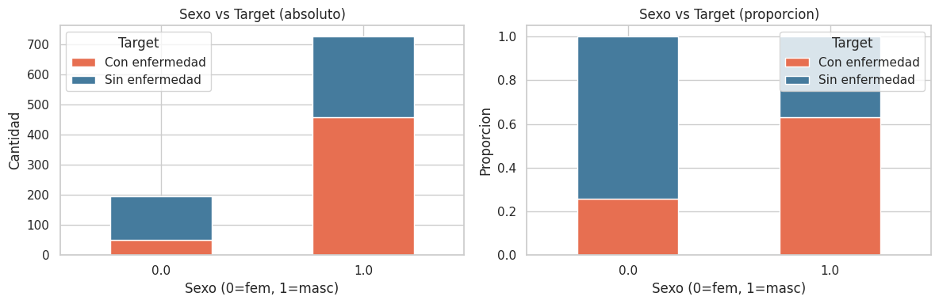
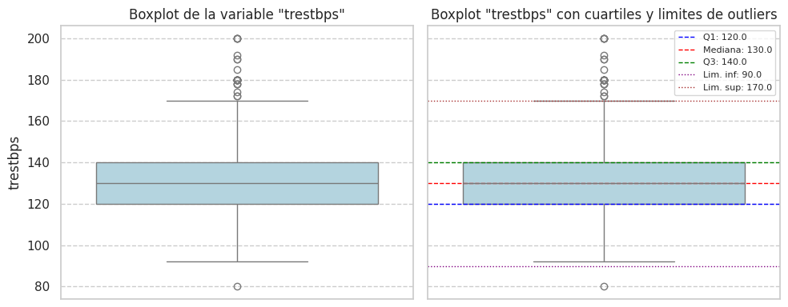
Outliers, relaciones y conclusiones
Outliers
• IQR: trestbps 27 | chol 23 | oldpeak 16
• Z-score confirma: trestbps (7), chol (8)
• Previa: ceros inválidos de chol (172)
y trestbps (1) → NaN
• ca es ordinal (0-3): por frecuencias
Relaciones
• age-trestbps: positiva moderada
• oldpeak-slope: negativa (mismo
electrocardiograma)
• Se ven también en violinplots y
tablas de contingencia
Conclusión
• El desafío es la CALIDAD de los datos,
no las variables: faltantes (MAR) y
ceros inválidos.
• Distinguir “0 válido” (ca) de “0
inválido” (chol) cambió el análisis.
• A futuro (modelo): evaluar imputación
avanzada (KNN/MICE) o descartar ca/
thal por su alta ausencia.

